Slide 1

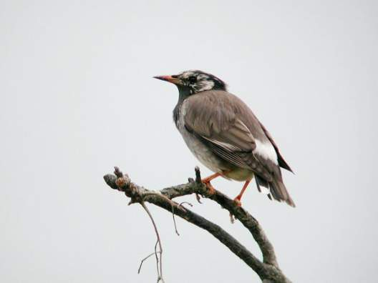
苏教版 五年级 语文 下册 第七组
25.灰椋鸟

Slide 2
学习目标
1.学会本课生字，理解由生字组成的词语，会用“好
像……又像……、似……如……”造句。
2.能正确、流利、有感情地朗读课文，背诵课文3-5
自然段。
3.懂得鸟是人类的朋友，激发大家对鸟类、对大自然
的热爱。

Slide 3
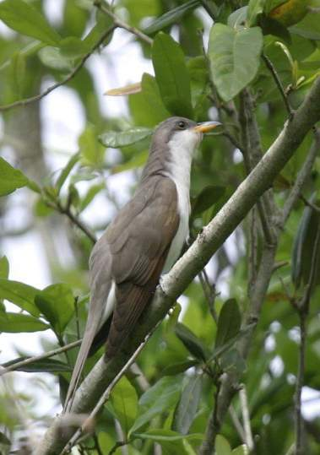
灰椋鸟：又叫高梁头、假画眉、竹雀、管连子。属雀形目，椋鸟科。繁殖在我国东北、内蒙古、华北、青海及山东一带；越冬于长江以南广大地区。
灰椋鸟体长约21厘米。通体主要为灰褐色，头部上黑而两侧白，尾部亦白色。嘴和脚橙红色。幼鸟上体褐色沾棕，头和颈的两侧白而缀以褐色细点。
常结群栖息于树上，或旋翔于空中。整群飞动，有如波状。叫声低微而单调。

Slide 4
重点词语
偶然：事理上不一定发生而发生的。
郁郁葱葱：本课指竹林苍翠茂盛。
排空而至：本课指许许多多的灰椋鸟一个挨一 个排满了天空飞来了。
倾诉：完全说出。
栖息：停留，休息。
呼朋引伴：呼喊，引导同伴。

Slide 5
学习方法
读—品—悟
（1）读：读课文第四、五自然段。
（2）划：画出你喜欢的句子。
（3）品：边读边思，说说你喜欢这些句子的理由。

Slide 6
句子欣赏
一开始还是一小群一小群地飞过来，盘旋着，陆续投入刺槐林。没有几分钟，“大部队”便排空而至，老远就听到它们的叫声。它们大都是整群整群地列队飞行。
有感情地读读这段话，想想灰椋鸟是怎样列队归巢的？
“大部队”指什么?为什么加双引号？

Slide 7
句子欣赏
夕阳渐渐西沉，晚霞映红了天空，也映红了刺槐林和竹林。天上的鸟越来越少，可是整个林子里的灰椋鸟还是不愿过早地安眠。看，这几只刚刚落在枝头上，那几只又马上扑楞楞地飞起。它们的羽毛全变成金红色的了，多么像穿上盛装的少女在翩翩起舞哇！

Slide 8
比较句子，练习说话。
读读文中的最后一段，先把句子填完整，再试着改一改，你能明白作者的意思吗？
没有_____________，没有____________，就没有_______________。
改成：有了___________，有了___________，才有__________。
我明白了：___________________________。

Slide 9
作者简介
徐秀娟17岁那年随父亲在黑龙江扎龙自然保护区当临时工，仅用三天时间就识别了所有鹤的生年、编号，把不同年月、不同种类、不同脾性的鹤儿分类围圈起来。1986年，她刚从东北林业大学深造结束，就接到盐城自然保护区的聘请，到这里开展越冬的鹤类驯养繁殖与研究工作。正是有着一颗爱鸟、护鸟的心，她在自然保护区工作期间，不顾自然环境的恶劣，在夜色笼罩的茫茫的滩涂上为了寻找飞散的丹顶鹤，不慎陷入沼泽地，献出了年仅23岁的年轻的生命，为了歌颂、怀念徐秀娟的事迹，艺术家创作了一首歌曲《一个真实的故事》。

Slide 10
作业设计
1.摘抄你最喜欢的写鸟的句子，写出喜
欢的原因。
2.有感情的诵读3—5自然段。
3.推荐阅读巴金的文章《鸟的天堂》。

Slide 11

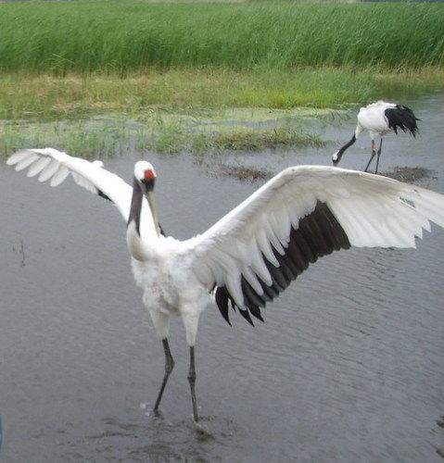
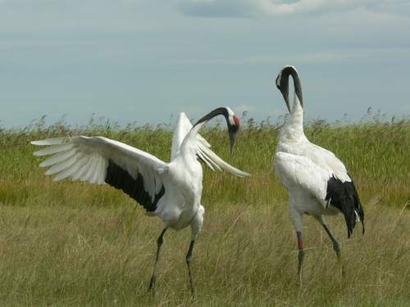
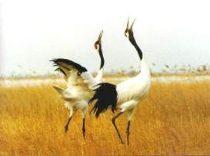

Slide 12

再见！

